Slide 1
組員:陳咨穎&陳學修
厝角鳥:藍磯鶇

Slide 2
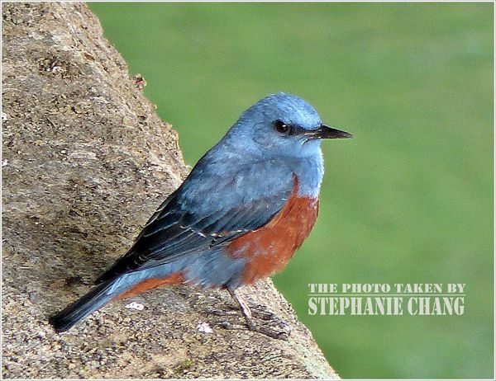
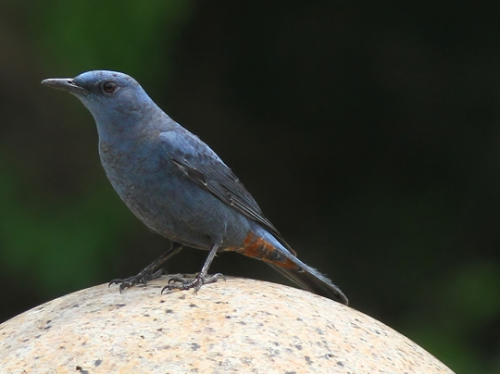
藍磯鶇
栗腹藍磯鶇
圖片來源:DW
圖片來源:DW

Slide 3
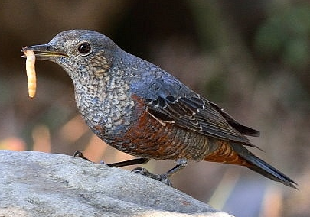
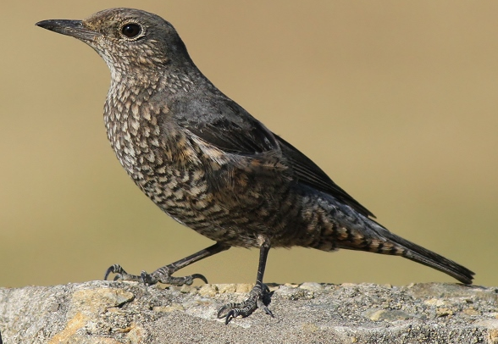
圖片來源:DW
圖片來源:DW
栗腹藍磯鶇母鳥
藍磯鶇母鳥

Slide 4
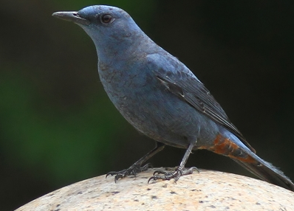
圖片來源:DW

Slide 5
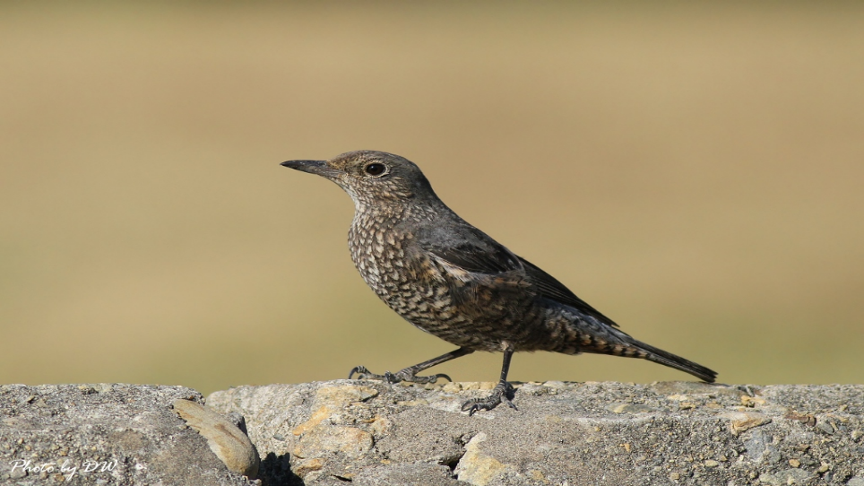
母鳥肚子類似魚鱗

Slide 6
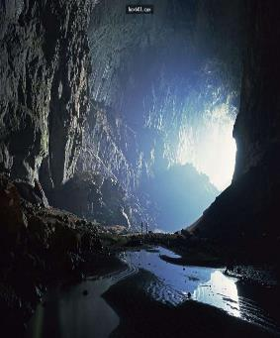
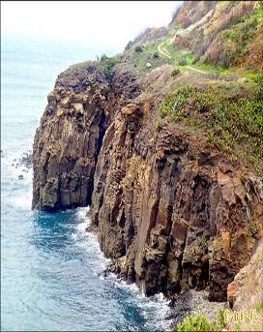
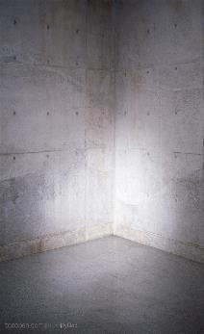
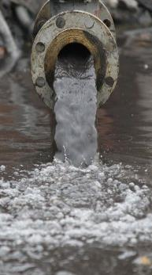
藍磯鶇將巢築於岩石間的洞穴、懸崖下方、建築的牆縫、排水口等。
排水口圖片來源:台灣Word

Slide 7
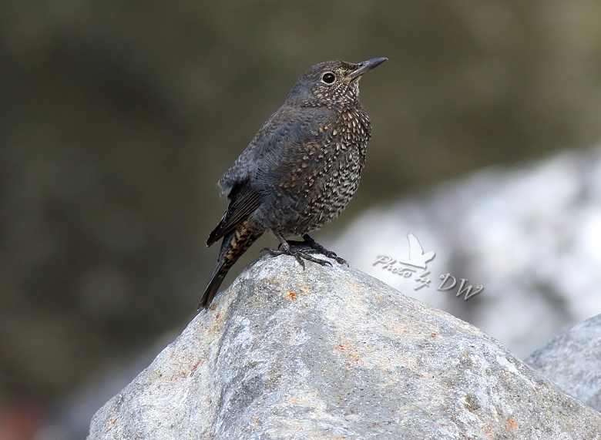
藍磯鶇幼鳥可愛嗎?
資料來源

Slide 8
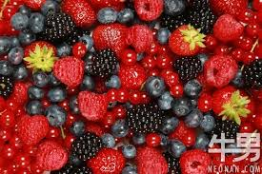
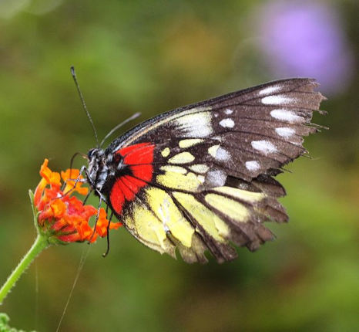
藍磯鶇吃昆蟲和漿果喔!

Slide 9
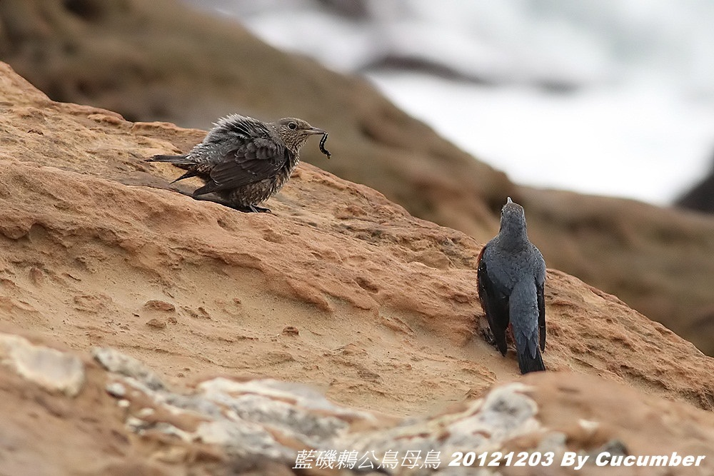
愛吃的藍磯鶇

Slide 10
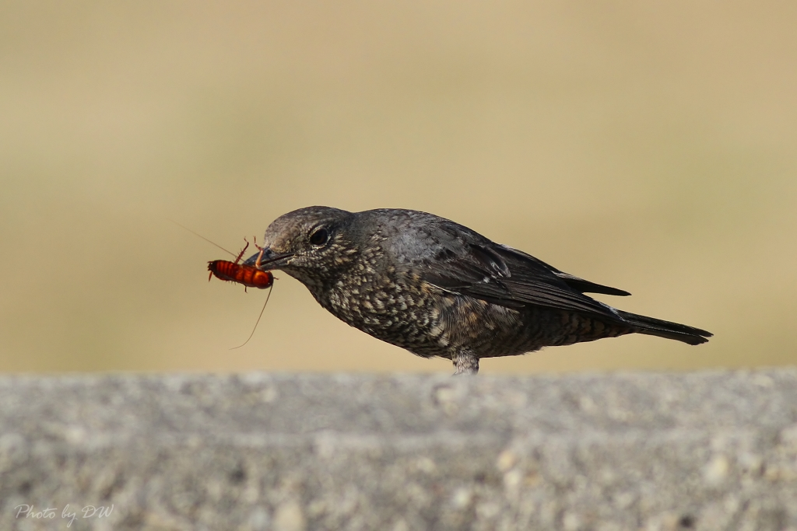
藍磯鶇是冬候鳥喔!

Slide 11
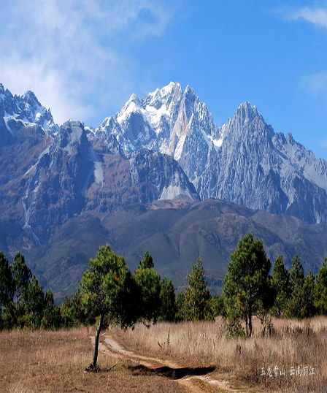
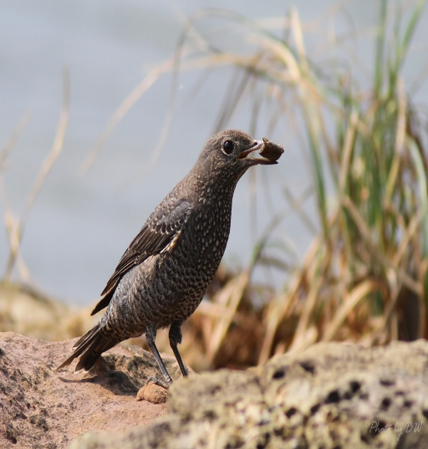

Slide 12
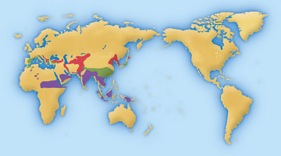
位於顏色地區
圖片來源:http://naturesys.com/bird/species/bird-067-00021/%E8%97%8D%E7%A3%AF%E9%B6%87Blue+Rock+Thrush

Slide 13
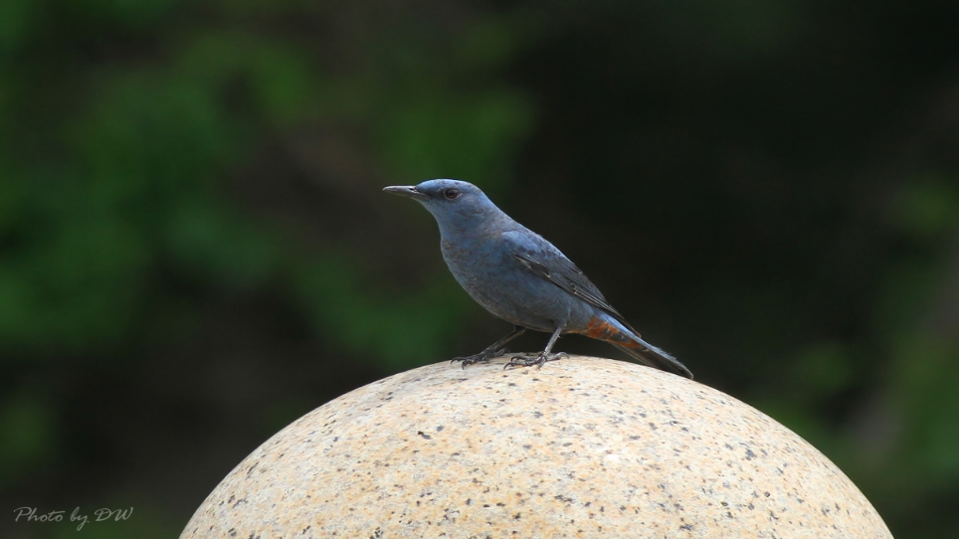
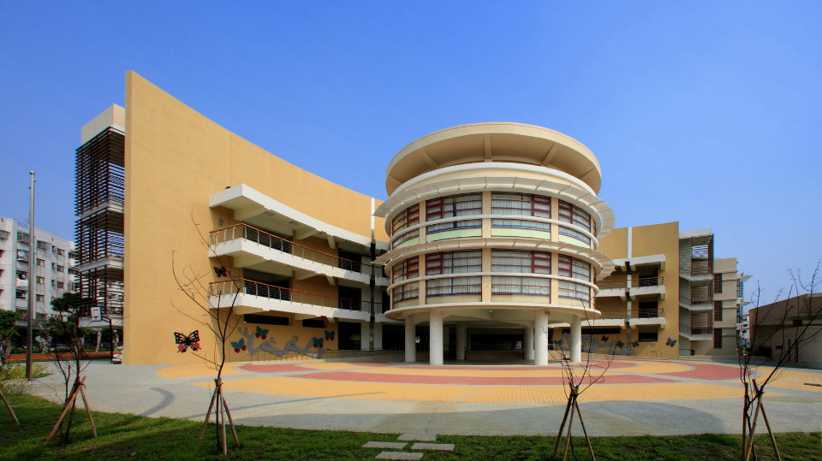

Slide 15
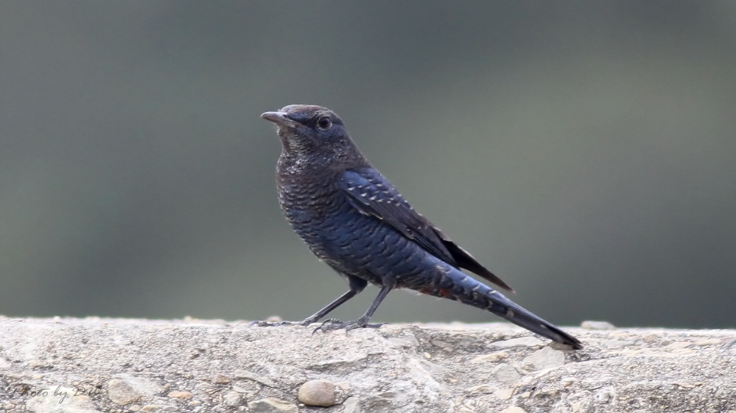
群聚性： 單獨
都只會單獨行動

Slide 16
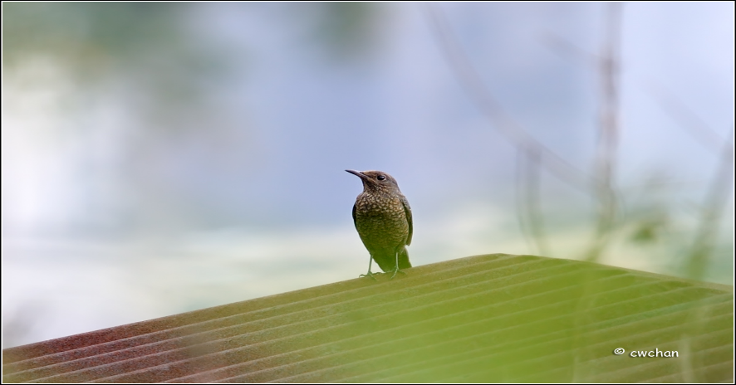
停棲時身體挺直，不時上下擺動尾羽。

Slide 17
藍磯鶇在台灣的繁殖族群數量稀少，但冬候鳥則數量普遍，應無族群生存的威脅。

Slide 19
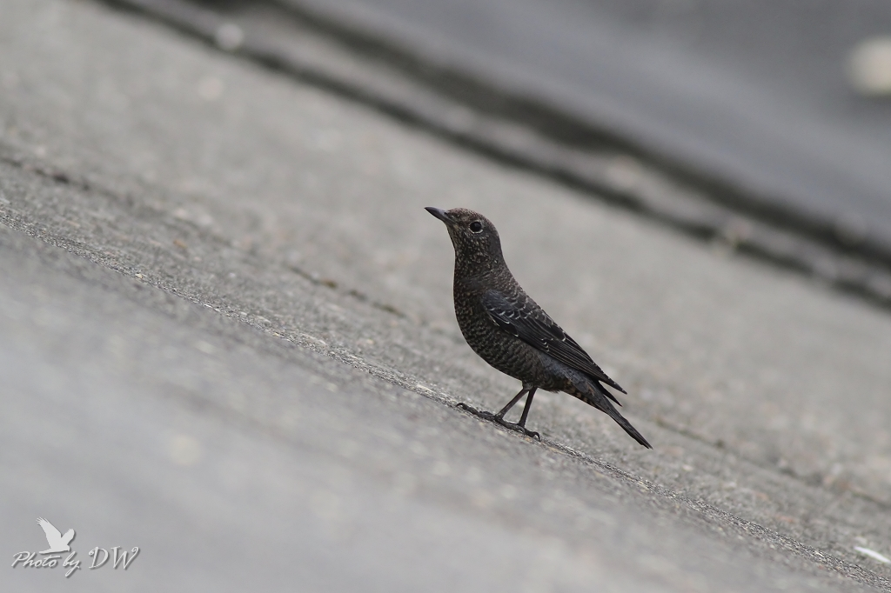

Slide 21
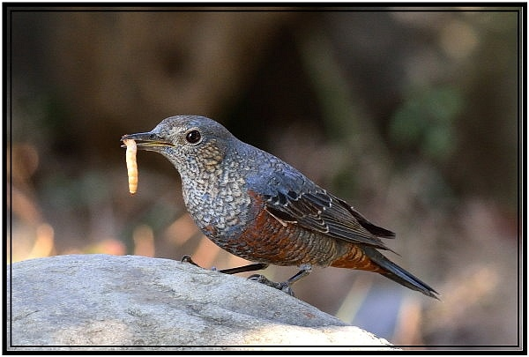

Slide 22
圖片來源:https://videohive.net/item/the-end-of-the-film-2-6pack/3327022
謝謝大家觀賞

